Slide 1

Đại Học Nha Trang Bộ môn lí LUẬN CHÍNH TRỊ
Thành viên nhóm:
Nguyễn Thành Đạt
Lê Lâm Nhàn
Lý Thanh Toàn
Hàng Minh Sơn
Phan Quốc Khánh
Ngô Nữ Thanh Thảo
Nguyễn Đức Dy
Trần Quốc Thịnh
Lê Anh Nguyện
Nguyễn Thị Lan Anh
Lê Hữu Phúc
PHẠM TRÙ VẬT CHẤT
By group 3
Học phần: Triết học Mác - Lênin
Giảng viên: Trần Thị Tân

Slide 2
Vật Chất
V.I.Lê-nin

Slide 3


Vấn đề cần bàn luận: Tại sao chỉ có vật chất như trong định nghĩa của Lênin thì mới có thể đi đến kết luận vật chất là vô cùng vô tận ?

Slide 4
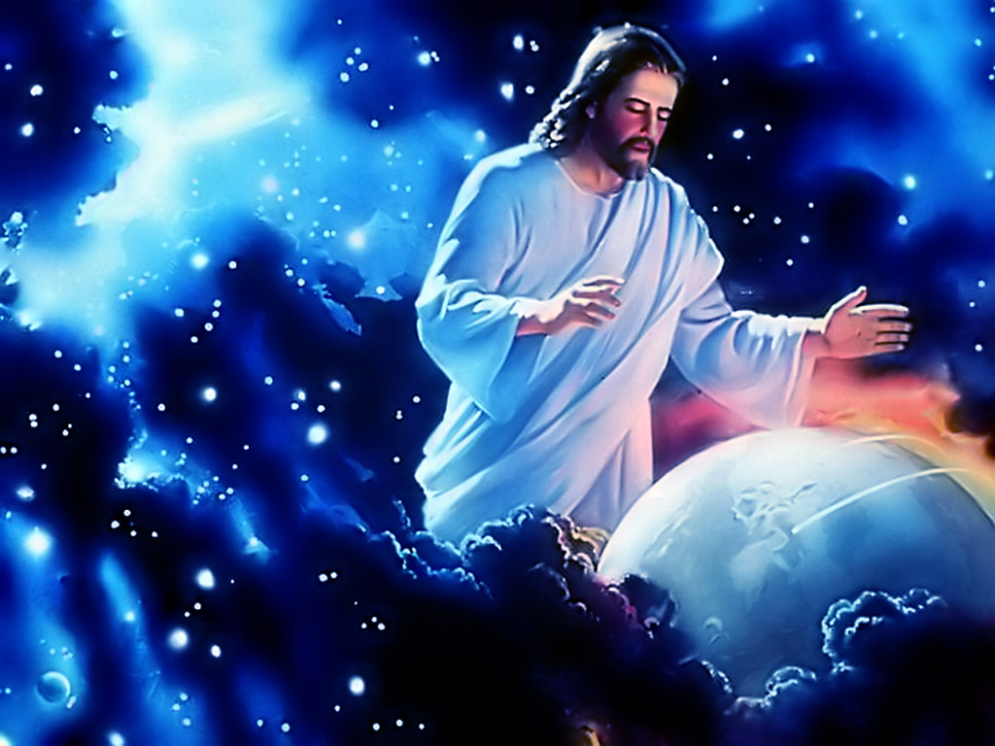

Slide 5


Chủ nghĩa duy tâm
Phủ nhận sự tồn tại khách quan của vật chất
Vật chất chỉ là hình ảnh, là cái bóng của ý niệm

Slide 6

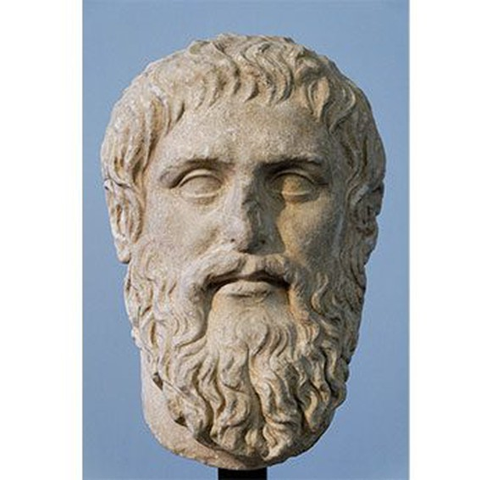
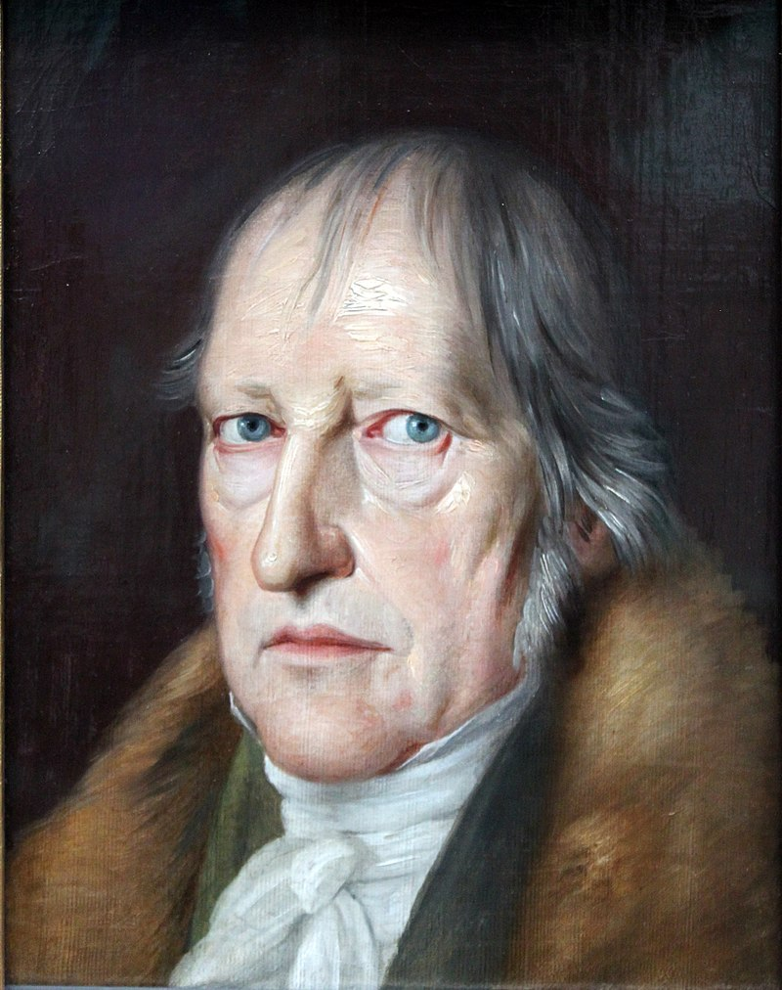
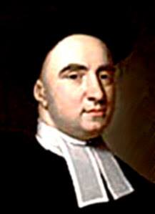
Chủ nghĩa duy tâm
Chủ nghĩa duy tâm khách quan
Chủ nghĩa duy tâm chủ quan
Platon
Hegel
Berkeley
Có một lực lượng tinh thần bên ngoài có trước và sinh ra vật chất
Cảm giác ý thức có trước và sinh ra vật chất

Slide 7
Platon
Platon là nhà triết học duy tâm khách quan. Điểm nổi bật trong hệ thống triết học duy tâm của Platon là học thuyết về ý niệm. Trong học thuyết này ông đưa ra hai quan niệm về thế giới các sự vật cảm biết và thế giới các ý niệm. Trong đó thế giới các sự vật cảm biết là không chân thực, không đúng đắn vì các sự vật không ngừng sinh ra và mất đi, thay đổi và vận động, không ổn định, bền vững, hoàn thiện; còn thế giới ý niệm là thế giới phi cảm tính phi vật thể, là thế giới đúng đắn, chân thực, các sự vật cảm biết chỉ là cái bóng của ý niệm.
(427 TCN -347 TCN)
Nhà triết học cổ đại Hy Lạp.
Thiên tài trên nhiều lĩnh vực.

Slide 8



Georg Wilhelm Friedrich Hegel
Ông được coi là người sáng lập ra chủ nghĩa duy tâm Đức.
Ông có danh tiếng lớn ngay khi còn sống, và tuy ông có ảnh hưởng trong giới triết học Đức là chủ yếu, uy tín của ông đã trở nên ngày càng có ảnh hưởng trong thế giới nói tiếng Anh.^{[2]} Mặc dù ông vẫn là nhân vật gây chia rẽ.
Những khái niệm có tầm ảnh hưởng của ông là về logic phân tích, biện chứng, chủ nghĩa duy tâm tuyệt đối, tinh thần, biện chứng về "ông chủ/nô lệ", về cuộc sống đạo đức và tầm quan trọng của lịch sử. Hegel bị kết tội là cha đẻ của chủ nghĩa phát xít.
(28/8/1770-14/11/1831)

Slide 9
George Berkeley
Là một nhà triết học người Ireland. Thành tựu triết học chính của ông là việc đưa ra một học thuyết mà ông gọi là "chủ nghĩa phi vật chất" (immaterialism, sau được người khác gọi là chủ nghĩa duy tâm chủ quan (subjective idealism)).
Học thuyết này, được tổng kết bởi câu châm ngôn của ông: "Esse est percipi" ("Tồn tại nghĩa là được nhận thức bằng tri giác"), cho rằng các cá nhân chỉ có thể biết trực tiếp các cảm giác và ý niệm về các khách thể, không biết về những thứ trừu tượng chẳng hạn như "vật chất".
“Tôi nhìn thấy quả anh đào này, sờ thấy nó, nếm nó và nó có thật. Gạt bỏ cảm giác mềm dịu, mát, đắng, màu đỏ tức là tiêu diệt quả anh đào. Tôi khẳng định quả anh đào chẳng qua chỉ là sự kết hợp những ấn tượng hay biểu tượng cảm.” Là câu nói nổi tiếng của ông.
(1685-1753)

Slide 10


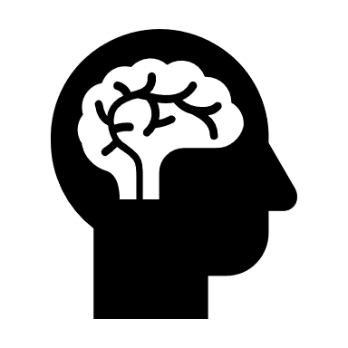


Chủ nghĩa duy tâm
Quan niệm
Có một lực lượng tinh thần bên ngoài có trước và sinh ra vật chất
Cảm giác ý thức có trước và sinh ra vật chất
Phủ nhận sự tồn tại khách quan của vật chất
Phủ nhận quan điểm của chủ nghĩa duy vật

Slide 11
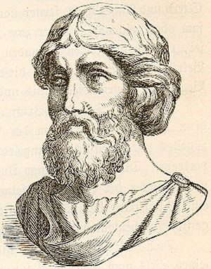
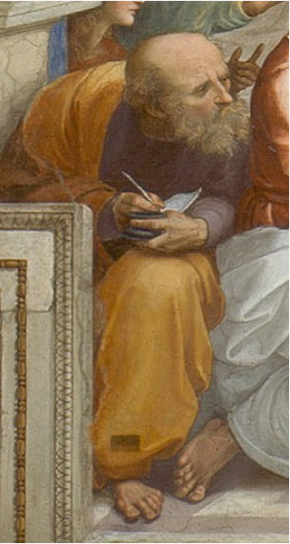
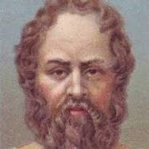
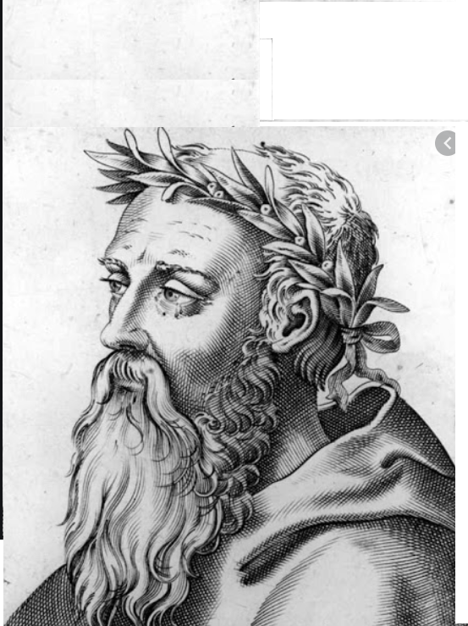
Chủ nghĩa duy vật trước Mác
Thời cổ đại
Thales
Anaximandre
Anaximenes
Heraclitus
Mọi vật đều sinh ra từ nước.
Apeirôn không phải là nước, cũng không phải là lửa, là cái trung gian giữa nước và lửa.
Thế giới khởi nguồn từ không khí.
Vũ trụ không do ai sáng tạo ra, luôn luôn là lửa, sống động, vĩnh cửu, bùng cháy

Slide 12
Thales (Thalès de Milet)
(624 TCN – 564 TCN)
Một nhà triết gia đầu tiên trong nền triết học Hy Lạp cổ đại, là "cha đẻ của khoa học“.
• Ông nói: “Mọi vật đều sinh ra từ nước; thứ nhất bản nguyên của mọi động vật là tinh dịch , mà tinh dịch thì ẩm ướt; thứ hai, mọi thực vật đều sống bằng nước và đâm hoa kết trái nhờ nước, sẽ khô héo nếu thiếu nước; thứ ba, bản thân ánh sáng của mặt trời và các thiên thể cũng tiêu thụ hơi nước, giống như bản thân vũ trụ.”
Ông cho rằng thế giới này không gì khác hơn đó là những trạng thái khác nhau của nước. Bao bọc xung quanh chúng ta là các đại dương. Động đất chẳng qua chỉ là sự va chạm giữa Trái Đất và sóng biển trong bão.
Ông cho rằng thế giới này không gì khác hơn đó là những trạng thái khác nhau của nước. Bao bọc xung quanh chúng ta là các đại dương. Động đất chẳng qua chỉ là sự va chạm giữa Trái Đất và song biển trong bão.

Slide 13
Anaximandre
(610TCN-546TCN)
Nhà triết học thời kỳ tiền Socrates người Hy Lạp
Theo Anaximandre nguồn gốc của mọi vật không phải là nước mà là Apeiron là cái không có hình thức xác định, là vô cùng, vô tận, tồn tại vĩnh viễn khắp mọi nơi trong vũ trụ. Apeirôn không phải là nước, cũng không phải là lửa, là cái trung gian giữa nước và lửa, nhưng mọi vật đều được sinh ra từ nó.
Quan niệm của Anaximan về Apeirôn thể hiện sự cố gắng của nhà triết học muốn thoát khỏi tính hạn chế của việc đồng nhất vật chất nói chung với một dạng cụ thể của nó.

Slide 14



Tiếp tục lối suy nghĩ của Thales, Anaximenes giải thích thế giới bằng những yếu tố có liên quan mật thiết đến con người. Tuy nhiên ông lại cho rằng toàn bộ thế giới khởi nguồn từ không khí.
Ông lại cho rằng toàn bộ thế giới khởi nguồn từ không khí. Không khí sinh ra vạn vật muôn loài bằng hai cách làm đặc và loãng. Không khí không chỉ là nguồn gốc để tạo ra các vật vô cơ, sự sống mà còn là "bản nguyên của linh hồn, của thần linh, của Thượng đế".
Ông có viết câu “Thở và không khí bao trùm khắp vũ trụ, mọi thứ đều xuất hiện từ chúng và quay về với chúng. Không khí sinh ra mọi vật, mọi sự tiếp nối của nó bằng con đường cô đặc và làm loãng, nhưng bản thân không khí là thực thể trong suốt, không nhìn thấy được”.
Anaximenes
(585 TCN- 528 TCN)

Slide 15
Heraclitus
(535TCN-475TCN)
Một nhà triết học duy vật và được coi là ông tổ của phép biện chứng
Heraclitus cho rằng, vũ trụ không do ai sáng tạo ra, luôn luôn là lửa, sống động, vĩnh cửu, bùng cháy theo những quy luật của mình
Theo Heraclitus, sự phát sinh ra vũ trụ từ lửa là con “đường đi xuống”, đồng thời cũng là sự “thiếu hụt lửa”.
vũ trụ đơn lẻ này những sự vật hiện tượng nội tại nó tự biến đổi đa dạng, vận động chuyển hóa sang mức độ khác nhau, mà tất cả cơ sở của sự biến đổi ấy là lửa.
Bản thân vũ trụ không phải do chúa trời hay một lực lượng siêu nhiên nào tạo ra mà chính là lửa.

Slide 16
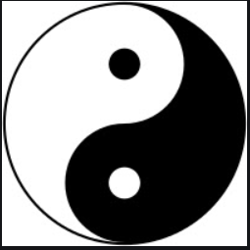
Âm dương ngũ hành
Theo triết học cổ Trung Hoa, tất cả vạn vật đều phát sinh từ năm nguyên tố cơ bản và luôn trải qua năm trạng thái là Hỏa, Thủy, Mộc, Kim, Thổ. Không phải là vật chất như cách hiểu đơn giản theo nghĩa đen trong tên gọi của chúng mà đúng hơn là cách quy ước của người Trung Hoa cổ đại để xem xét mối tương tác và quan hệ của vạn vật trong mối tương quan hài hòa, thống nhất.
Học thuyết Ngũ hành diễn giải sinh học của vạn vật qua hai nguyên lý cơ bản Sinh (生) còn gọi là Tương sinh và Khắc (克) hay Tương khắc.

Slide 17
Chủ nghĩa duy vật trước Mác
Thời cổ đại
Nhìn chung, các nhà duy vật thời cổ đại quy vật chất về một hay một vài dạng cụ thể của nó và xem chúng là khởi nguyên của thế giới.
Quy luật vật chất về những vật thể hữu hình, cảm tính đang tồn tại ở thế giới bên ngoài
Quy luật vật chất về những vật thể hữu hình, cảm tính đang tồn tại ở thế giới bên ngoài

Slide 18
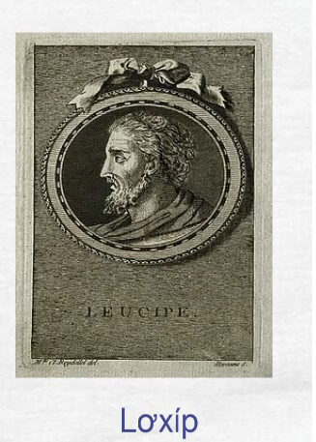
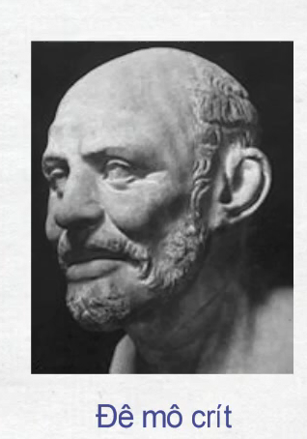



Chủ nghĩa duy vật trước mác
Thời cổ đại
Leucippus
Democritos
(500TCN-440TCN)
(460TCN-370TCN)
Nguyên tử thì đậm đặc, vững chắc không thể phân chia, khoảng không thì trống rỗng; nguyên tử thì đa dạng, khoảng không thì thuần nhất.
Nguyên tử thì có kích thước hình dạng nhất định, còn khoảng không thì vô tận và không có hình dạng nhất định nào cả.
Sự kết hợp hoặc tách rời nguyên tử theo các trật tự khác nhau của không gian sẽ tạo ra toàn bộ thế giới vật chất.

Slide 19
Chủ nghĩa duy vật trước mác
Thời cổ đại
Ở thời kỳ cổ đại các nhà triết học chưa nêu ra được định nghĩa khái quát về phạm trù vật chất mà thường đồng nhất vật chất nói chung với một dạng.
Họ nhận thấy thế giới bao gồm vô vàn các sự vật khác nhau, biến đổi không ngừng, nhưng vẫn thống nhất với nhau, và họ tìm cách giải thích thế giới các sự vật đa dạng đó ở cơ sở đầu tiên (yếu tố khởi nguyên).
Tính chất cảm tính trong quan niệm về vật chất của thời kỳ cổ đại thế hiện ở chỗ mỗi nhà triết học lại đưa ra quan niệm khác nhau về yếu tố khởi nguyên.

Slide 20
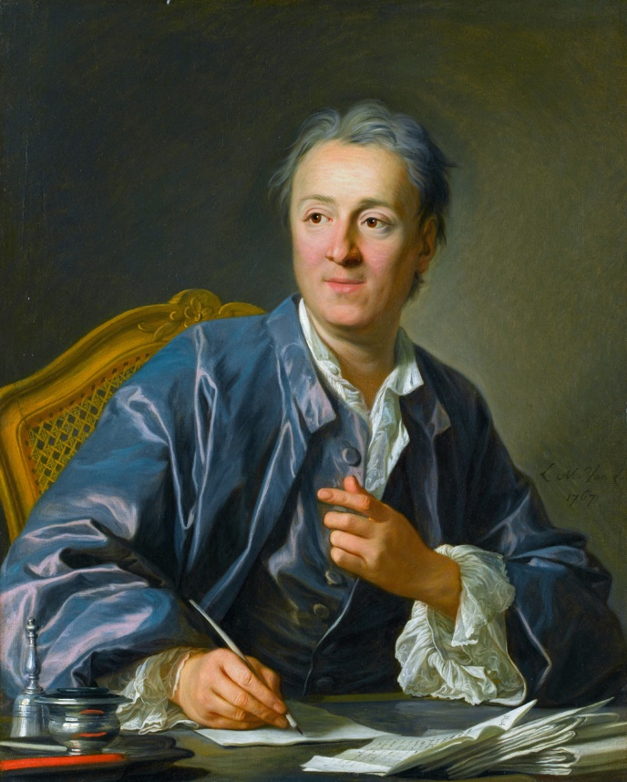
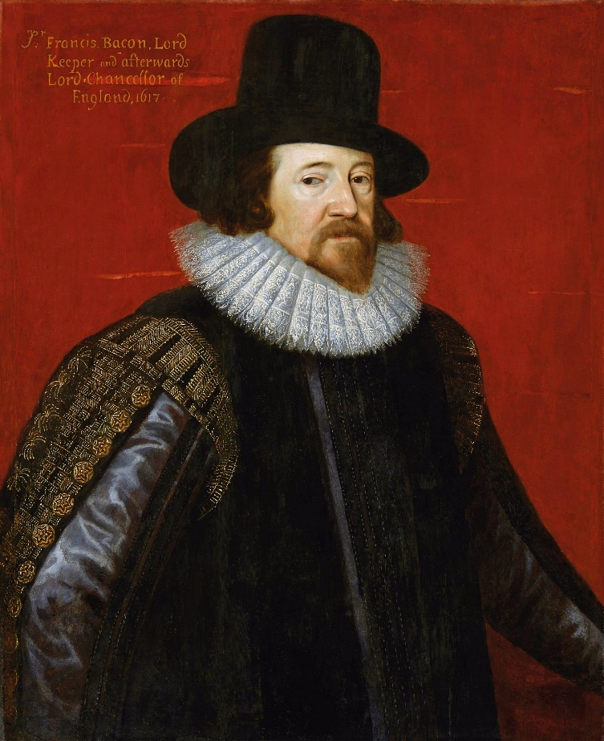
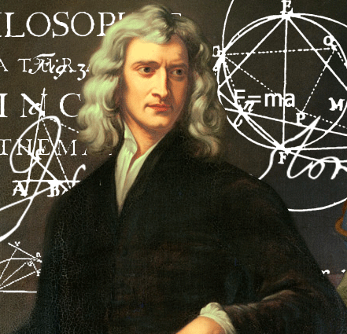
Chủ nghĩa duy vật trước Mác
Thời kì phục hưng – Cận đại
Denis Diderot
Phranxis Bêcơn
Issac Newton

Slide 21



Denis Diderot
Diderot đã cho thấy tính duy vật triệt để khi nói về vấn đề này. Ông cho rằng thế giới là vật chất tồn tại khách quan trong trạng thái thường xuyên vận động. Vì vậy, khởi điểm của thế giới là phải bắt đầu từ vật chất.
Khi nói về con người phải dựa trên những nhân tố vật chất, Con người là sự thống nhất hữu cơ giữa linh hồn và thể xác.
5/10/1713-31/7/1784
Là một nhà văn và nhà triết học người Pháp.. Ông là một nhà tư tưởng của giai cấp tư sản thế kỷ 18

Slide 22
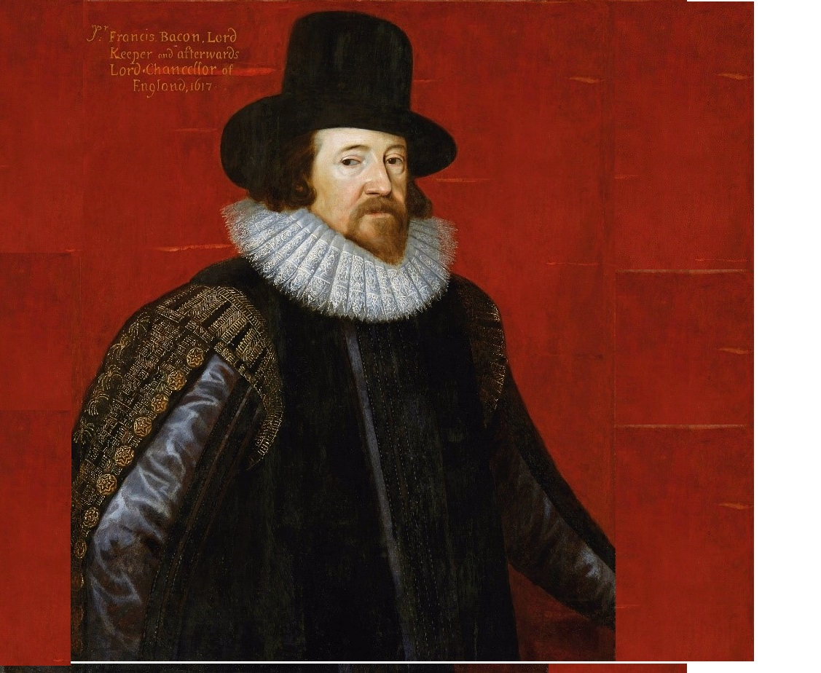



Phranxis Bêcơn
(1561 -1626)
Bêcơn là ông tổ của chủ nghĩa duy vật Anh và khoa học thực nghiệm. Bắt đầu từ Bêcơn, lịch sử triết học Tây Âu bước sang một giai đoạn mới với những màu sắc riêng.
Bêcơn hiểu triết học theo hai cách. Theo nghĩa rộng, nó hầu
như đồng nhất với các khoa học, bao chứa mọi lĩnh vực khoa học khác. Theo nghĩa hẹp, triết học là bộ phận cơ bản nhất trong tổng thể các khoa học.
Triết học là nền tảng của công cuộc canh tân đất nước. Nó là tổng thể các tri thức lý luận của con người về Thượng đế, về giới tự nhiên và về bản thân con người.
Về bản chất, nhiệm vụ của triết học và khoa học như sau:

Slide 23
Nhiệm vụ của triết học và khoa học
Các khoa học lý thuyết hay là triết học theo nghĩa rộng
Các khoa học khác: pháp quyền, đạo đức,…
Triết học thứ nhất hay triết học theo nghĩa hẹp
Triết học tự nhiên, các khoa học tự nhiên và triết học thực tiễn
Thần học tự nhiên
Nhân bản học

Slide 24
Issac Newton
(1643 -1727)
Luận thuyết của ông đã mô tả về vạn vật hấp dẫn và 3định luật Newton, được coi là nền tảng của cơ học cổ điển. Qua đó ông đã loại bỏ hoàn toàn Thuyết nhật tâm và theo đuổi cách mạng khoa học.
Ông đã vượt trên tất cả những bộ óc khoa học lớn của thế giới cổ đại, tạo nên một miêu tả cho vũ trụ không tự mâu thuẫn, đẹp và phù hợp với trực giác hơn mọi lý thuyết có trước
Ông tin nhận một ChúaTrời duy nhất là Đấng tạo hóa siêu việt mà người ta không thể phủ nhận sự hiện hữu của ngài khi nhìn ngắm vẻ hùng vĩ của mọi tạo vật.
Những phát minh khoa học của ông mở đường cho việc tìm ra định nghĩa đúng nhất cho vật chất sau này

Slide 25
Chủ nghĩa duy vật trước Mác
Các nhà triết học duy vật trước Mác trong cuộc đấu tranh chống chủ nghĩa duy tâm đã hết sức quan tâm giải quyết vấn đề cốt lõi là vật chất.
Họ đưa ra những kiến giải khác nhau về vật chất và qua đó đã có những đóng góp hết sức quan trọng đối với lịch sử phát triển của triết học duy vật.
Tuy nhiên tất cả họ đều mắc phải hạn chếlớn nhất là đã đồng nhất vật chấtvới vật thểhoặc một thuộc tính nào đó của vật thể
Họ không thấy được sự tồn tại của vật chất gắn liền với vận động và họ không chỉra được biểu hiện của vật chất trong đời sống xã hội

Slide 26
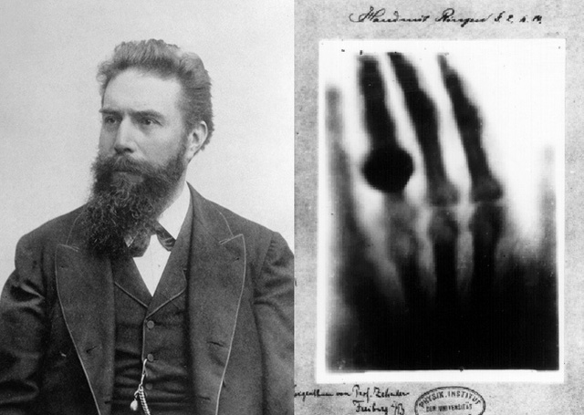
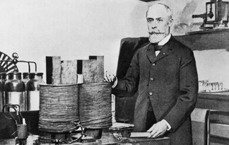
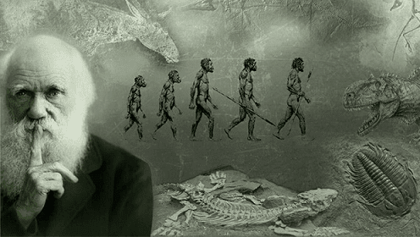
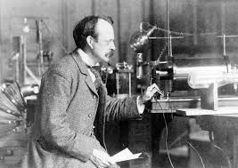
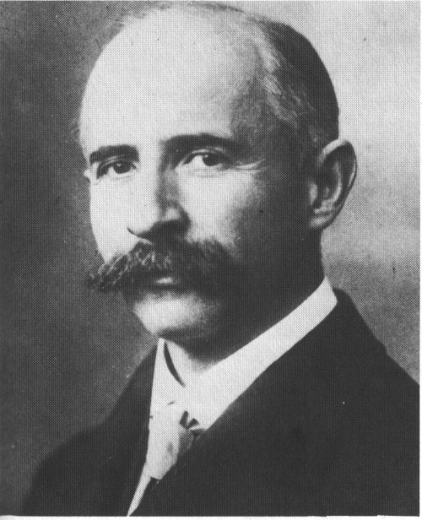
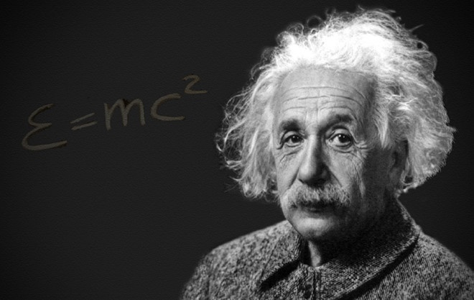
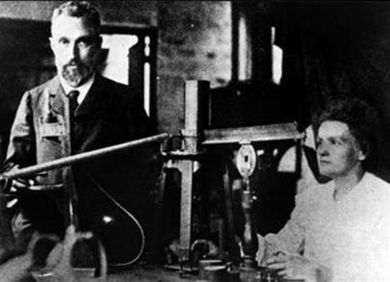
Cuộc cách mạng trong khoa học tự nhiên cuối thế kỷ XIX, đầu thế kỷ XX và sự phá sản của các quan điểm duy vật siêu hình về vật chất.
Ronwghen đã phát hiện ra tia X.
Béccơren phát hiện ra hiện tượng phóng xa của nguyên tố Urani
1895
1896
Tômxơn phát hiện ra điện tử
Darwin đã phát hiện học thuyết tiến hóa
1859
1897
1901
1916
Thuyết Tương đối Tổng quát của A.anhxtanh ra đời
Kaufman đã chứng minh được khối lượng của điện tử
1905
1902
Balan Mari Scôlôđốpsca cùng với chồng là Pie khám phá ra chất phóng xạ là poloni và radium
Thuyết Tương đối hẹp của A.anhxtanh ra đời.

Slide 27
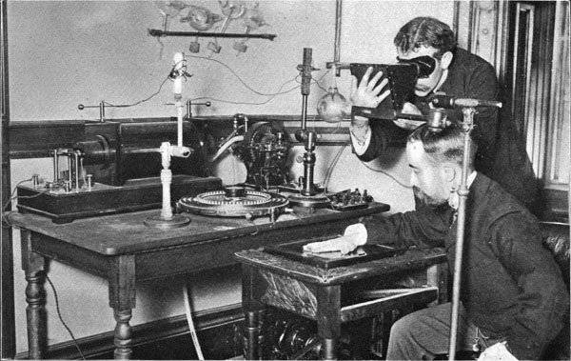
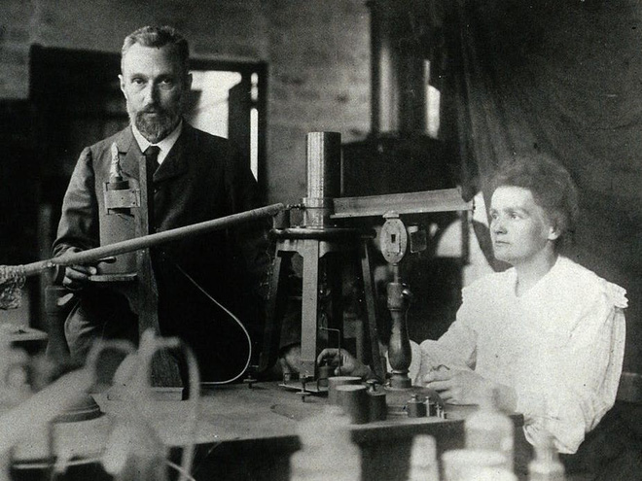
Như vậy qua những phát minh trên, chúng ta thấy rằng: “Những quan niệm đương thời về vật chất là nguyên tử, khối lượng,…v.v đã sụp đổ trước khoa học !
Cuộc cách mạng trong khoa học tự nhiên cuối thế kỷ XIX, đầu thế kỷ XX và sự phá sản của các quan điểm duy vật siêu hình về vật chất.

Slide 28
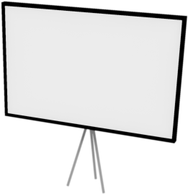

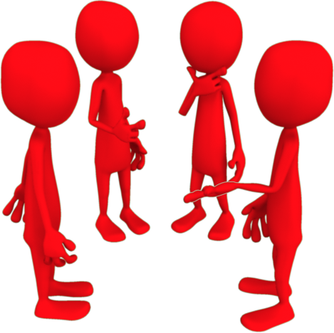
CNDT đã lợi dụng cơ hội này cho rằng Vật chất đã “tiêu tan”, nền tảng của CNDV đã sụp đổ !
Cần có sự khái quát về mặt triết học đối với những thành tựu mới của KHTN, đưa ra định nghĩa khoa học về vật chất, đấu tranh chống CNDT, bảo vệ và phát triển CNDV
- Các nhà khoa học có quan điểm duy vật trước tình trạng này đã lâm vào cuộc khủng khoảng về “thế giới quan”. Họ không biết nghiên cứu thế giới như thế nào và đã có trường hợp “buông bút, buông ống nghiệm” !

Slide 29
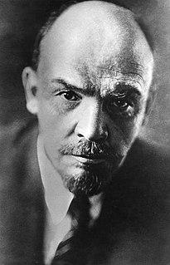
Đây chỉ là “thời kỳ ốm đau ngắn ngủi”, là “chứng bệnh của sự trưởng thành”
“Tinh thần duy vật cơ bản của vật lý học, cũng như tất cả các KHTN hiện đại, sẽ chiến thắng tất cả mọi thứ khủng hoảng , nhưng với điều kiện tất yếu là CNVDBC phải thay thế CNDVSH”. Và ”Vật lý học đang nằm trên giường đẻ, nó đang đẻ ra CNDVBC”
Thứ nhất, thực chất của cuộc khủng hoảng vật lý học là cuộc khủng hoảng Thế giới quan
Thứ hai, nguyên nhân của sự khủng hoảng nằm nay trong bước nhảy vọt của nhận thức của người
Và cuối cùng, Lenin chỉ ra rằng con đường thoát duy nhất thoát ra khỏi khủng hoảng là phải thay CNDVSH bằng CNDVBC
Vladimir Ilyich Lenin
(1870-1924)

Slide 30
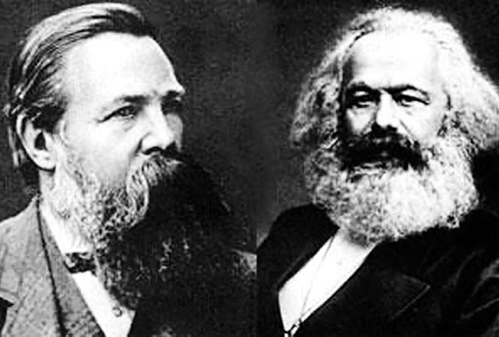
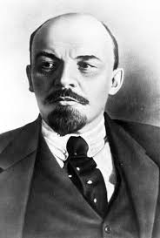
Quan niệm của triết học Mác – Lênin về vật chất
Karl Marx (1818 - 1883) (phải) & Friedrich Engels (1820 - 1895) (trái)
Vladimir Ilyich Lenin (1870 - 1924)

Slide 31
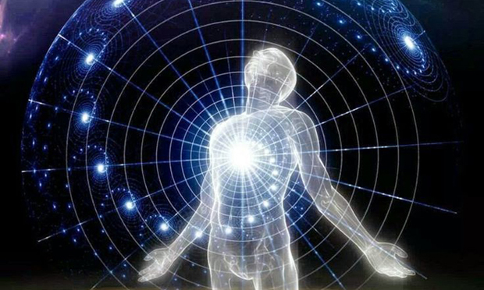
Tư tưởng của C.Mác và Ph.Ăngghen về phạm trù vật chất
*Theo C.Mác và Ph.Ănghen: +Một là cần phải phân biệt phạm trù vật chất với vật thể cụ thể.
+ Vật chất là một phạm trù bao quát được những thuộc tính chung của mọi sự vật, hiện tượng đang tồn tại cảm tính
+ Vật chất là sự thống nhất hữu cơ giữa tính cụ thể và tính trừu tượng ➔ tức là cần phải phân biệt vật chất với tính cánh là một phạm trù triết học một phạm trù trừu tượng và có tính khái quát rất cao.
Karl Marx
(1818 - 1883)
+Hai là, con người có thể nhận thức được thế giới vật chất thông qua sự phản ánh của các giác quan về các sự vật, hiện tượng cụ thể cảm tính
+ Phạm trù vật chất phải bao quát được đặc tính chung của tất cả các sự vật tồn tại trong thế giới. Đặc tính chung đó chính là sự tồn tại độc lập, bên ngoài ý thức, tức là khẳng định vật chất tự tồn tại, không phụ thuộc vào ý thức.
+ Vật chất tồn tại thông qua vận động, không gian, thời gian. Vận động, không gian, thời gian là phưcmg thức và hình thức tồn tại của vật chất. Không có vật chất không vận động và tồn tại bên ngoài không gian, thời gian. Vật chất là vô cùng vô tận, tồn tại vĩnh viễn; vận động, không gian và thời gian gắn liền với vật chất, cũng vô cùng vô tận và vĩnh viễn tồn tại, không do ai sáng tạo ra.

Slide 32
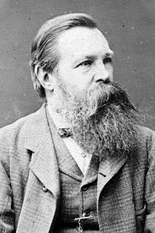
Friedrich Engels
(1820 - 1895)
Nói về vấn đề vật chất vừa mang tính cụ thể vừa mang tính trừu tượng, ngay trong tác phẩm Biện chứng của tự nhiên Engels đã viết rằng:
“…Chúng ta rất có thể ăn được trái ăn đào và trái mận nhưng chúng ta không thể ăn được trái cây vì chưa có ai ăn được trái cây với tính cách là trái cây “

Slide 33

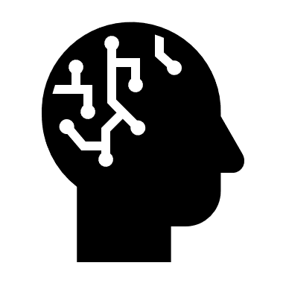
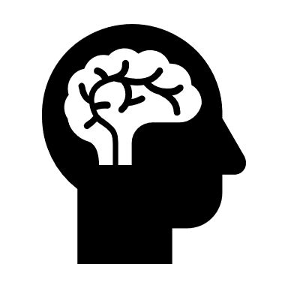

Quan niệm của Lênin về phạm trù vật chất
“Vật chất” trong định nghĩa của Lênin là một phạm trù triết học, tức là phạm trù rộng nhất, khái quát nhất, rộng đến cùng cực, không thể có gì khác rộng hơn.
Vật chất tồn tại khách quan trong hiện thực, nằm bên ngoài ý thức và không phụ thuộc vào ý thức của con người. “Tồn tại khách quan” là thuộc tính cơ bản của vật chất, là tiêu chuẩn để phân biệt cái gì là vật chất, cái gì không phải là vật chất.
Dù con người đã nhận thức được hay chưa, dù con người có mong muốn hay không thì vật chất luôn tồn tại vĩnh viễn trong vũ trụ.
Vật chất, tức là thực tại khách quan, là cái có trước cảm giác (nói rộng ra là ý thức). Như thế, vật chất “sinh ra trước”, là tính thứ nhất. Cảm giác (ý thức) “sinh ra sau”, là tính thứ hai.
Do tính trước – sau như vậy, vật chất không lệ thuộc vào ý thức, nhưng ý thức lệ thuộc vào vật chất.
Vật chất là một phạm trù triết học, tuy rộng đến cùng cực nhưng được biểu hiện qua các dạng cụ thể mà các giác quan của con người có thể cảm nhận được.
Giác quan của con người, với những năng lực vốn có, có thể chép lại, chụp lại, phản ánh sự tồn tại của vật chất, tức là nhận thức được vật chất. Sự chép lại, chụp lại, phản ánh của giác quan đối với vật chất càng rõ ràng, sắc nét thì nhận thức của con người về vật chất càng sâu sắc, toàn diện.
Nói rộng ra, tư duy, ý thức, tư tưởng, tình cảm… của con người chẳng qua chỉ là sự phản ánh, là hình ảnh của vật chất trong bộ óc con người.
“Vật chất là phạm trù triết học dùng để chỉ thực tại khách quan được đem lại cho con người trong cảm giác, được cảm giác của chúng ta chép lại, chụp lại, phản ánh, và tồn tại không lệ thuộc vào cảm giác”.

Slide 34
Định nghĩa vật chất của Lênin có nhiều ý nghĩa thế giới quan và phương pháp luận to lớn
01
Bác bỏ những quan điểm của chủ nghĩa duy tâm về vật chất.
Phủ nhận thuyết không thể biết về vật chất
Khắc phục những khiếm khuyết trong các quan điểm siêu hình, máy móc về vật chất.
04
05
02
Định hướng các khoa học cụ thể trong việc tìm kiến các dạng hoặc hình thức mới của vật thể.
03
Cho phép xác định vật chất trong lĩnh vực xã hội.

Slide 35

THANKS FOR WACHING

